Slide 1
PEMODELAN TOPIK TERKAIT PEMERINTAHAN DI INDONESIA MENGGUNAKAN METODE ONLINE LATENT DIRICHLET ALLOCATION
Jum’at, 02 September 2022
Sidang Skripsi
Alif Tito Shiddiq ArRosyid
11160940000052

Slide 2

Pertanyaan SemHas
Bu Yanne:
Apa itu Module ?
Apa itu nltk dan gensim ?
Apa itu Topic Coherence dan Perplexity ?
Jelaskan Graphical Model dari LDA
Apa itu Hyperparameter ?
Apa bedanya $α$ dan $α_{e}$ ?
Fungsi Algoritma Batch dan Online
Fungsi KL-Divergence
Bagaimana menentukan nilai L dari $ρ_{t}= {\left(t− τ\right)}^{−K}$
Bagaimana menentukan banyaknya topik ?

Slide 3
Pertanyaan SemHas
Pak Ary:
Apa bedanya batch dan online ?
Apakah M-Step perlu nilai E-Step terlebih dahulu ?
Jelaskan algoritma batch dan online ?
Jelaskan generative process dari LDA
Apa itu Aturan Bayes ?
Makna dari Coherence Score dan perplexity

Slide 4
TERIMA KASIH

Slide 5
PENDAHULUAN
01
Latar Belakang, Rumusan dan Batasan Masalah
Penelitian Sebelumnya
Tujuan dan Manfaat Penelitian

Slide 6
Latar Belakang Masalah
Pemerintahan
OLDA
Twitter
Topic Modelling
Salah satu media sosial yang datanya dapat diambil dengan mudah
Wadah untuk berpendapat
Mengetahui pendapat warga twitter tentang pemerintahan indonesia
Sistem Demokrasi yang semua rakyatnya bebas berpendapat
Metode yang digunakan untuk mengetahui topik yang dibicarakan
Sumber :
[2] A. N. Farahiyah, “Perilaku Pemanfaatan Akun Twitter,” pp. 1–18.
[4] B. H. Supriyanto, “Law Enforcement Regarding Human Rights According to Positive Law in Indonesia,” 2014.
[6] L. AlSumait, D. Barbará, and C. Domeniconi, “On-line LDA: Adaptive topic models for mining text streams with applications to topic detection and tracking,” 2008.
Notes:
Twitter merupakan salah satu sosial media yang menjadi wadah untuk masyarakat mengutarakan semua pendapatnya termasuk pendapat mengenai pemerintahan di Indonesia.
Negara Indonesia termasuk negara yang menganut sistem demokrasi yaitu sistem pemerintahan yang memungkinkan warga negaranya untuk mempunyai hak yang sama dalam pengambilan keputusan yang mencakup kondisi sosial, ekonomi, maupun budaya. Karena konsep dasar demokrasi adalah sistem pemerintahan yang diselenggarakan dari rakyat, untuk rakyat, dan oleh rakyat.
Penelitian ini dilakukan untuk membantu mencari tahu topik/pembahasan apa yang sedang dibicarakan masyarakat Indonesia mengenai pemerintah dalam jangka waktu tertentu pada sosial media Twitter.
Oleh karena itu, penelitian ini menggunakan Online Latent Dirichlet Allocation sebagai metode yang digunakan, sebab metode ini secara lebih efektif memungkinkan untuk meng-update topik yang sudah ditemukan dan juga memproses korpus yang ukurannya sangat besar dibanding metode sebelumnya yaitu Latent Dirichlet Allocation (LDA)

Slide 7
Rumusan Masalah
01
02
03
Apa saja topik yang dibicarakan di sosial media twitter tentang pemerintahan?
Bagaimana perbandingan performa dari metode batch dan online LDA pada permasalahan pemodelan topik untuk sosial media twitter?
Bagaimana perbandingan topik yang dihasikan dari metode batch dan online LDA pada permasalahan pemodelan topik untuk sosial media twitter?

Slide 8
Batasan Masalah
Data diambil dari sosial media twitter.
Data yang diolah hanyalah data teks yang berasal dari pengguna media sosial twitter (gambar, video, alamat sumber dan informasi lainnya diabaikan).
Data yang diamati hanya data teks tweet berbahasa Indonesia saja, selain itu diabaikan seperti retweet, likes, replies dan lain sebagainya.
Data tweet yang diambil hanyalah tweet yang berisikan kata “pemerintah”.
Data tweet diambil dari tanggal 16 Agustus 2021 sampai 3 September 2021.

Slide 9
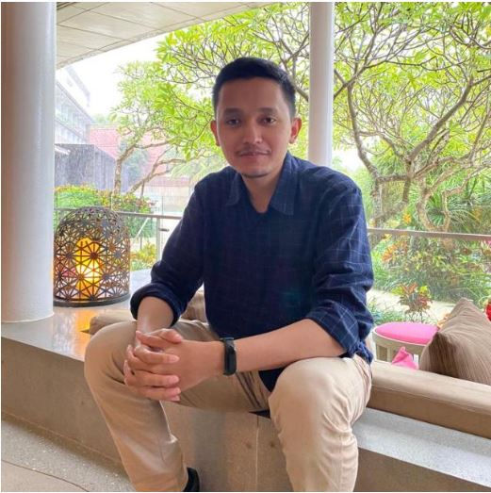
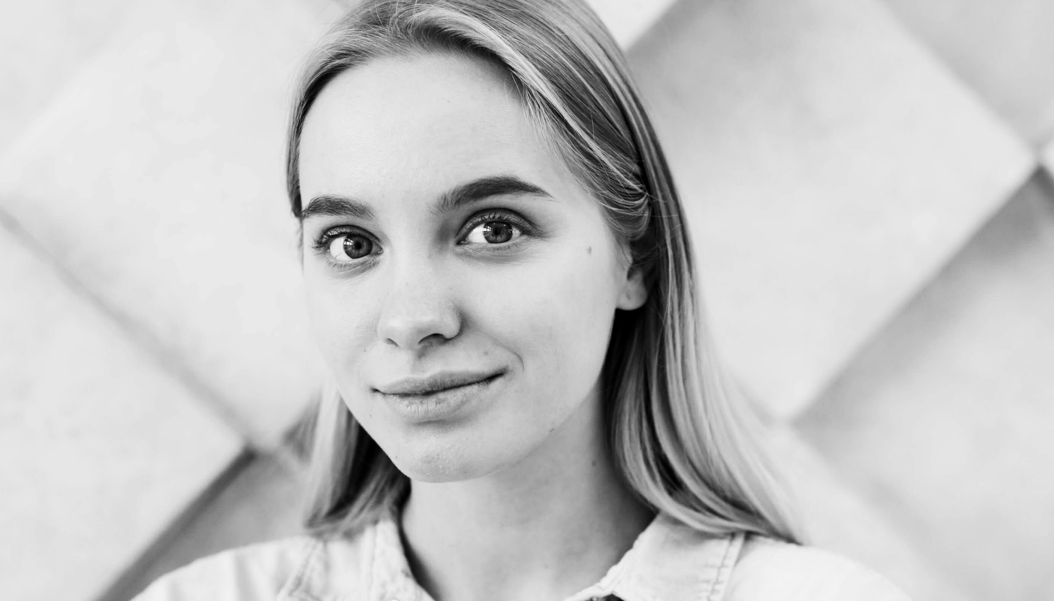

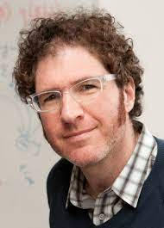
Penelitian Sebelumnya
M. Diaz and E. Rangkuti, “Analisis topik komentar video beberapa akun youtube e-commerce indonesia menggunakan metode Latent Dirichlet Allocation,” 2020.
M. D. Hoffman, D. M. Blei, and F. Bach, “Online learning for Latent Dirichlet Allocation” 2010

Slide 10
Tujuan Penelitian
Mengetahui topik apa yang sedang dibicarakan di sosial media twitter mengenai pemerintah.
Mengetahui perkembangan/perubahan topik yang sedang dibicarakan seiring berjalannya waktu.
Mengetahui hasil perbandingan metode batch dan online LDA pada permasalahan pemodelan topik untuk sosial media twitter.

Slide 11
Manfaat Penelitian
Penelitian ini dapat membantu masyarakat untuk mencari tahu, mengidentifikasi dan juga menganalisis dari apa saja yang dibicarakan mengenai pemerintah.
Dapat membedakan antara metode LDA dan OLDA
Penelitian ini memungkinkan untuk bekerja secara real-time.

Slide 12
LANDASAN TEORI
02
Text Mining
Topic Modelling
Teorema Bayes
KL-Divergence
Variational Inference
Evaluasi Model

Slide 13
Text Mining
Data berbentuk teks, dan cara pengolahannya dalam menemukan pola tersembunyi dan informasi penting dari sejumlah besar bahan tertulis yang tidak terstruktur disebut Text Mining, langkah – langkah pada Text Mining yaitu:
Mengumpulkan informasi dari data yang tidak terstruktur
Mengubah informasi yang didapatkan menjadi data terstruktur
Identifikasi pola dari data terstruktur
Analisis pola yang didapatkan
Ekstrak informasi berharga dan disimpan dalam database
`
Sumber :
[11] S. Naithani and A. Kaushik, “A Comprehensive Study of Text Mining Approach.pdf A Comprehensive Study of Text Mining Approach,” 2016.
Notes:
Data tidak terstruktur bukan menjadi hal yang tabu karena perkembangan data yang pesat saat ini. Salah satu contoh data tidak terstruktur adalah data berbentuk teks, dan cara pengolahannya dalam menemukan pola tersembunyi dan informasi penting dari sejumlah besar bahan tertulis yang tidak terstruktur disebut Text Mining [11]. Text Mining saat ini menjadi hal yang sangat berguna dalam dunia teknologi karena dapat mencoba menemukan informasi berharga dari teks tidak terstruktur, dan OLDA adalah salah satu metode yang termasuk ke dalam bidang Text Mining karena OLDA menggunakan langkah – langkah pada Text Mining yaitu [12]
*Secara general, terdapat 4 proses yang perlu dijalankan dalam Text Mining untuk Topic Modelling dan dilakukan dalam penelitian ini, antara lain :
Pengambilan data dengan streaming data sosial media twitter.
Pembersihan data dengan text preprocessing.
Pemodelan yang akan memproses data secara berulang (looping) dengan proses evaluasi dan validasi.
Visualisasi data dari hasil pemodelan data yang dilakukan.

Slide 14
Topic Modelling
Topic Modelling adalah salah satu pendekatan dalam Text Mining dalam menemukan informasi – informasi yang tersembunyi dalam suatu teks dan dapat mencari hubungan antara satu kata dengan kata yang lain dari korpus [21]. Secara garis besar, topic modelling digunakan untuk menemukan topik apa yang sedang dibicarakan atau dibahas dari suatu kumpulan dokumen/teks yang biasa disebut dengan korpus.
Bentuk Algoritma Topic Modelling :
Latent Semantic Analysis (LSA)
Probabilistic Latent Semantic Analysis (PLSA)
Non-Negative Matrix Factorization (NMF)
Sumber :
[21] H. Jelodar et al., “Stabilization of an Inverted Robot Arm Using Neuro-Controller,”2018.
[22] D. M. Blei, “Probabilistic Topic Models,”2015.
Notes:
*Namun, algoritma pemodelan topik (topic modelling) tidak hanya dapat menemukan pola dalam teks tetapi juga dapat disesuaikan dengan berbagai jenis data untuk menemukan pola seperti data genetik, gambar, dan jejaring social [22].
*Terdapat beberapa bentuk algoritma pemodelan topik diantaranya yaitu Latent Semantic Analysis (LSA) yang merupakan pendekatan pengindeksian otomatis dan pencarian informasi yang berupaya mengatasi masalah ini dengan memetakan dokumen serta istilah untuk representasi dalam ruang semantik laten [23].
*Kemudian dilakukan pendekatan baru untuk pengindeksian dokumen otomatis yang didasarkan pada model kelas laten statistik untuk analisis faktor data hitungan yang disebut Probabilistic Latent Semantic Analysis (PLSA) [24].
* PLSA adalah teknik statistik untuk analisis dua mode dan dua kejadian bersama, yang memiliki aplikasi dalam pencarian dan penyaringan informasi, pemrosesan bahasa alami, pembelajaran mesin dari teks, dan di bidang terkait [25].
*Dikembangkan lagi metode baru dari permasalahan kedua algoritma tersebut apabila terdapat matriks pembobotan kata memiliki nilai yang negatif, yaitu metode Non-Negative Matrix Factorization (NMF) [26].

Slide 15

Teorema Bayes
Probabilitas bersyarat dari suatu peristiwa adalah probabilitas yang diperoleh dengan informasi tambahan bahwa beberapa peristiwa telah terjadi dan menjadi syarat untuk menghitung probabilitas tersebut.
$$P\left(B | A\right)= \frac{P(B∩A)}{P(A)}$$
Dapat diperluas dengan memasukkan aplikasi teorema bayes yang digunakan untuk kejadian yang berurutan, dimana informasi tambahan yang baru diperoleh untuk kejadian berikutnya, dan bahwa informasi yang baru digunakan untuk merevisi probabilitas kejadian awal. Peluang peristiwa A, jika kejadian B terjadi kemudian adalah:
$$P\left(A | B\right)= \frac{P\left(A\right)P(B|A)}{\left(P\left(A\right)P(B|A\right)+\left(P(\overline{A})P(B|\overline{A})\right)}$$
Sumber :
[27] B. Efron, “Bayes’ theorem in the 21st century,”2013.
[28] M. F. Triola, “Bayes ’ Theorem,”2010.

Slide 16

Kullback-Leibler Divergence (KL-Divergence)
Kullback-Leibler Divergence adalah pengukuran berbasis teori informasi yang dilakukan untuk mengukur dua distribusi dan sering disebut dengan KL-Divergence atau relative entropy dari $h\left(x\right)$ terhadap $g(x)$
$$D(g|\left|h\right)= \int_{−∞}^{+∞}{g\left(x\right)ln\frac{g(x)}{h(x)}}dx$$
KL-Divergence dapat digunakan dalam statistic Bayesian untuk menentukan divergensi antara distribusi prior dan distribusi posterior ataupun antara dua distribusi posterior dengan nilai minimum dari ­KL-Divergence memberikan model yang terbaik.
Sumber :
[29] J. M. Joyce, “Kullback-Leibler Divergence,” 2011.
[30] D. I. Belov and R. D. Armstrong, “Distributions of the Kullback-Leibler divergence with applications,”2011.
Notes:
dimana prior probability adalah nilai probabilitas awal yang awalnya diperoleh sebelum informasi tambahan diperoleh, sedangkan posterior probability adalah nilai probabilitas yang telah direvisi dengan menggunakan informasi tambahan yang diperoleh kemudian [28].
*Dalam analisis Bayesian, sebelum data diamati, parameter yang tidak diketahui dimodelkan sebagai variabel acak yang memiliki distribusi probabilitas, yang disebut distribusi prior.
*Distribusi posterior adalah cara untuk meringkas apa yang kita ketahui tentang kuantitas yang tidak pasti dalam analisis Bayesian. Ini adalah kombinasi dari distribusi prior dan fungsi likelihood, yang memberi tahu Anda informasi apa yang terkandung dalam data yang Anda amati (“bukti baru”). Dengan kata lain, distribusi posterior merangkum apa yang Anda ketahui setelah data diamati. Ringkasan bukti dari pengamatan baru adalah fungsi kemungkinan.

Slide 17
Variational Inference
Masalah utama dari LDA adalah menghitung distribusi posterior dari variabel tersembunyi, maka kita butuh untuk mengestimasi aproksimasi. Meskipun distribusi posterior sulit dihitung, bukan berarti tidak mungkin mendapatkan inferensi yang tepat. Variational Inference mempunyai distribusi bernama distribusi variasi untuk mengaproksimasi distribusi posterior, kelebihan dari Variational Inference ini adalah dapat dengan cepat konvergen ke distribusi posterior yang sebenarnya.
Sumber :
[10] C. Geigle, “Inference Methods for Latent Dirichlet Allocation,”2016.
Notes:
Terdapat beberapa algoritma perkiraan inferensi yang dapat digunakan untuk memperkirakan atau mendekati inferensi yang sebenarnya seperti Markov Chain Monte Carlo, Laplace Approximation, dan Variational Inference

Slide 18
Evaluasi Model
Evaluasi model dilakukan untuk melihat seberapa bagus model itu bekerja, sehingga evaluasi model dapat menjadi cara untuk membandingkan satu model dengan model lainnya yang dalam penelitian ini menggunakan topic coherence dan perplexity.
Topic Coherence dapat dihitung dengan melakukan perbandingan antara pasangan kata-kata di dalam suatu topik tertentu yang dapat menghasilkan ukuran standar kualitas suatu topik, semakin tinggi nilai coherence akan semakin baik modelnya.
Perplexity merupakan sebuah metric untuk menguji ketepatan informasi dari dokumen terhadap topik yang dihasilkan dan perhitungan nilai perplexity dilakukan dengan menentukan kemungkinan dari log teks dokumen yang tidak terlihat, semakin rendah nilai perplexity semakin baik model yang dihasilkan.
Sumber :
[31] H. M. Wallach, I. Murray, R. Salakhutdinov, and D. Mimno, “Evaluation methods for topic models,”2009.
[32] D. Mimno, H. M. Wallach, E. Talley, M. Leenders, and A. McCallum, “Optimizing semantic coherence in topic models,”2011.
[33] A. F. Hidayatullah and M. R. Ma’arif, “Road traffic topic modeling on Twitter using latent dirichlet allocation,”2017.

Slide 19

Evaluasi Model
Terdapat dua tipe dalam menghitung coherence score yaitu :
Extrinsic UCI measure
$${SCORE}_{UCI}\left(w_{i},w_{j}\right)=log\frac{p\left(w_{i},w_{j}\right)}{p\left(w_{i}\right)p\left(w_{j}\right)}$$
Dimana $p\left(w_{i}\right)= \frac{D_{corpus}\left(w_{i}\right)}{D_{corpus}}$ dan $p\left(w_{i},w_{j}\right)= \frac{D_{corpus}\left(w_{i},w_{j}\right)}{D_{corpus}}$
Intrinsic UMass measure
$${SCORE}_{UMass}\left(w_{i},w_{j}\right)=log\frac{D_{\left(w_{i},w_{j}\right)}+1}{D\left(w_{i}\right)}$$
Sedangkan, perplexity dapat dihitung dengan rumus :
$$PP\left(p\right) ∶= 2^{H(p)}= 2^{−\sum_{x}{p\left(x\right)\log_{2}p\left(x\right)}}= \prod_{x}{{p(x)}^{−p(x)}}$$
Sumber :
H. M. Wallach, I. Murray, R. Salakhutdinov, and D. Mimno, “Evaluation methods for topic models,”2009.
M. Röder, A. Both, and A. Hinneburg, “Exploring the Space of Topic Coherence Measures,”2015.

Slide 20
METODOLOGI PENELITIAN
03
Jenis dan Sumber data
Alur Penelitian

Slide 21
Jenis dan Sumber Data
Jenis data yang digunakan adalah Data Primer
Data diambil dari sosial media twitter dari tanggal 16 Agustus 2021 sampai dengan 3 September 2021
Terdiri dari 135.554 dokumen dengan kata kunci “pemerintah”.
Notes:
Data primer adalah data yang diambil secara langsung oleh peneliti tanpa melalui perantara sehingga data yang didapatkan berupa data mentah

Slide 22
Alur Penelitian
Pengambilan Data
Preprocessing
Data
Modelling
01
02
03
04
Visualisasi dan Interpretasi Hasil
05
06
Kesimpulan

Slide 23
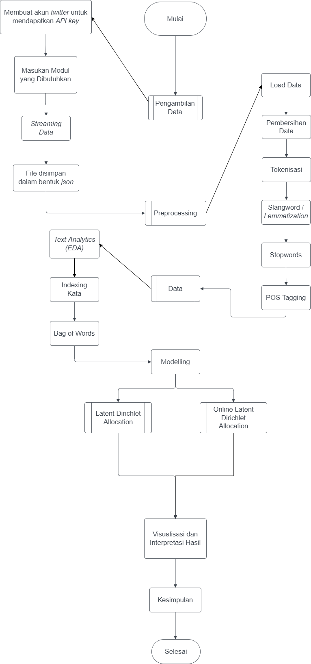

Slide 24
Pengambilan Data
Membuat akun twitter untuk mendapatkan API key
Masukan modul-modul yang digunakan
Streaming Data
File Disimpan dalam bentuk json

Slide 25
Preprocessing
Load Data
Pembersihan data
Tokenisasi
Slangword/Lemmatization
Stopwords
POS Tagging
Data
Text Analytics (Exploratory Data Analysis)
Indexing Kata
Transformasi Bag of Words

Slide 26
Modelling
Korpus berisi 135.554 dokumen yang telah melalui tahap preprocessing dan transformasi data saatnya masuk ke dalam model. Dalam penelitian ini, selain mencari tahu topik yang sedang dibicarakan, juga membandingkan metode Latent Dirichlet Allocation (LDA) dengan metode Online Latent Dirichlet Allocation (OLDA).

Slide 27
Latent Dirichlet Allocation (LDA)
Latent Dirichlet Allocation (LDA) adalah model probabilitas generatif untuk kumpulan data diskrit seperti kumpulan teks yang digunakan sebagai model topik untuk menemukan topik yang tersirat dalam dokumen teks, namun model LDA tidak harus terikat dengan teks, dan memiliki aplikasi untuk masalah lain yang melibatkan pengumpulan data [9]. Ide dasar dari LDA adalah mengasumsikan dua hal, yaitu setiap topik merupakan campuran acak dari kumpulan kata-kata dan setiap dokumen merupakan campuran acak dari berbagai macam topik [9].
Sumber :
[9] D. M. Blei, A. Y. Ng, and M. I. Jordan, “Latent dirichlet allocation,” 2003.

Slide 28
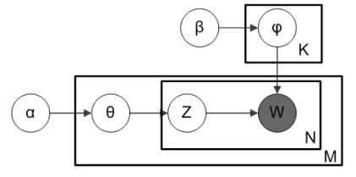

Latent Dirichlet Allocation (LDA)
M : Banyaknya dokumen dalam korpus
N : Banyaknya kata di dalam dokumen
K : Banyaknya topik tersembunyi
$α$: hyperparameter distribusi dokumen
$β$ : hyperparameter distribusi kata
$θ$_{d} : distribusi probabilitas topik atas dokumen
$φ$ : distribusi probabilitas kata atas topik
$Z_{dn}$ : penugasan kata-kata yang berada di dalam dokumen ke dalam topik
$W_{dn}$ : kata yang diamati
Sumber gambar:
[38] X. Hu and A. Ng, “Lecture 10 – Latent Dirichlet Allocation,” 2018.

Slide 29

Latent Dirichlet Allocation (LDA)
Distribusi gabungan atas campuran topik $θ$_{d} dalam himpunan M, topik $z_{dn}$ dalam himpunan N, dan kata $w_{dn}$ dalam himpunan N diberikan $α$ dan $β$ adalah sebagai berikut :
$$p\left(θ,z,w | α,β\right)= p\left(θ | α\right)\prod_{n=1}^{N}{p\left(z_{n} | θ\right) p\left(w_{n} | z_{n},β\right)}$$
Dalam menggunakan LDA terdapat masalah inferensi utama yang perlu dipecahkan, yaitu menghitung distribusi posterior dari variabel laten yang ada dalam dokumen, berikut adalah distribusi posterior LDA :
$$p\left(θ,z | w,α, β\right)=\frac{p\left(θ,z,w | α,β\right)}{p\left(w|α,β\right)}$$
Dengan bentuk lain
$$p\left(θ,z | w,α, β\right)=\frac{p\left(θ | α\right)\prod_{n=1}^{N}{p\left(z_{n} | θ\right) p\left(w_{n} | z_{n},β\right)}}{\frac{Γ\left(\sum_{e=1}^{K}{α_{e}} \right)}{\prod_{e=1}^{K}{Γ\left(α_{e}\right)}} \int{\left(\prod_{e=1}^{k}{θ_{e}^{α_{e}−1}}\right)\left(\prod_{n=1}^{N}{\sum_{i=1}^{k}{\prod_{j=1}^{V}{{\left(θ_{i}β_{ij}\right)}^{w_{n}^{j}}}}}\right)}} dθ$$

Slide 30
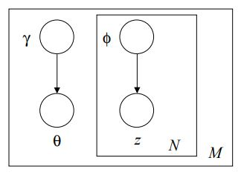

Latent Dirichlet Allocation (LDA)
Mengaproksimasikan distribusi posterior dengan menggunakan Variational Inference. Ide utama dalam metode Variational Inference ini adalah memilih keluarga distribusi variasi atas variabel laten dengan parameter variasinya sendiri. Dimana posterior atas penugasan topik per-kata $z$ diparameterisasikan oleh $φ$, posterior atas bobot topik per-dokumen $θ$ diparameterisasikan oleh $γ$, dan posterior atas topik $β$ diparameterisasikan oleh λ.
Sumber :
[8] M. D. Hoffman, D. M. Blei, and F. Bach, “Online learning for Latent Dirichlet Allocation,” 2010.
[9] D. M. Blei, A. Y. Ng, and M. I. Jordan, “Latent dirichlet allocation,” 2003.
[39] D. M. Blei, “Variational Inference,” pp. 1–12.

Slide 31

Latent Dirichlet Allocation (LDA)
Persamaan distribusi posterior yang sudah diparameterisasikan oleh parameter variasi dan menjadi distribusi variasi adalah sebagai berikut :
$$q\left(z, θ\right)=q\left(θ|γ\right)\prod_{n=1}^{N}{q\left(z_{n}|φ_{n}\right) }$$
Dalam Variational Inference, distribusi posterior yang sebenarnya $p\left(θ,z | w,α, β\right)$ diperkirakan oleh distribusi variasi yaitu $q\left(z, θ\right)$ dengan cara menghitung jarak antara dua distribusi tersebut menggunakan KL-Divergence. Semakin minimal KL-Divergence, maka akan semakin dekat jarak antara dua distribusi tersebut
$$KL \left(q\left(z,θ\right)||p\left(θ,z|w,α,β\right)\right)= E_{q}\left[log\frac{q\left(z,θ\right)}{p\left(θ,z|w,α,β\right)}\right]$$

Slide 32

Latent Dirichlet Allocation (LDA)
Meminimalkan KL-Divergence antara distribusi variasi $q\left(z, θ\right)$ dengan distribusi posterior yang sebanarnya $\left(θ,z | w,α, β\right)$ tidak bisa dihitung secara tepat. Meminimalkan KL-Divergence juga sulit dihitung karena juga melibatkan posterior yang sebenarnya dalam penghitungannya. Tetapi, kita dapat meminimalkan fungsi yang setara dengan KL-Divergence yang bisa disebut ELBO (Evidence Lower Bound). Perlu kita ketahui bahwa meminimalkan KL-Divergence sama dengan memaksimalkan ELBO sehingga pengoptimalan terhadap ELBO untuk mendapatkan hasil yang maksimal harus dilakukan.
Sumber :
[39] D. M. Blei, “Variational Inference,” pp. 1–12.

Slide 33
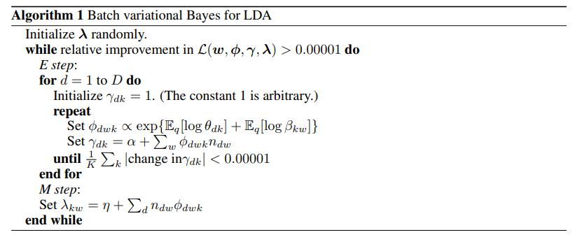
Algoritma Latent Dirichlet Allocation (LDA)
Sumber :
[8] M. D. Hoffman, D. M. Blei, and F. Bach, “Online learning for Latent Dirichlet Allocation,” 2010.

Slide 34

Latent Dirichlet Allocation (LDA)
Algoritma batch LDA pada Tabel Algoritma Batch Variational Inference adalah sebagai berikut :
Inisialisasi parameter variasi global $λ$.
Optimasi Lower Bound $𝓛$ yang jika nilai $𝓛$ masih lebih besar daripada epsilon $ε$, maka kita perlu untuk meng-update parameter variasi lokal $γ_{dk}$ dan $φ_{dwk}$sampai konvergen pada nilai $\frac{1}{K} \sum_{K}{\left|γ_{dk}\right|< ε }$.
Setelah parameter variasi $γ_{dk}$ dan $φ_{dwk}$ konvergen
Update parameter variasi global $λ$ sampai konvergen pada nilai $𝓛$ lebih kecil dari $ε$.

Slide 35

Online Latent Dirichlet Allocation
Online Variational Inference untuk LDA atau bisa disebut OLDA (Online LDA) adalah versi online dari LDA yang memungkinkan kita untuk memproses text streams[6]. Dalam OLDA, pada setiap iterasinya memiliki estimasi parameter variasi global $λ^{\left(t−1\right)}$ untuk mengambil sampel nilai selanjutnya pada parameter variasi global perantara ${\tilde{λ}}_{t}$ kemudian menetapkan estimasi baru parameter global, yaitu dari bobot rata-rata dari estimasi sebelumnya dan parameter perantara ${\tilde{λ}}_{t}$ [40]. Dengan ukuran langkah pada iterasi t adalah sebagai berikut :
$$ρ_{t}= {\left(t− τ\right)}^{−K}$$
Sumber :
[6] L. AlSumait, D. Barbará, and C. Domeniconi, “On-line LDA: Adaptive topic models for mining text streams with applications to topic detection and tracking,” 2008.

Slide 36

Online Latent Dirichlet Allocation
Dalam OLDA, fase mengoptimalkan parameter variasi lokal $γ$dan $φ$ untuk terus diperbarui hingga konvergen adalah sama dengan proses batch, tetapi dalam fase pengoptimalan parameter variasi global, kita menggunakan parameter variasi lokal yang tepat untuk membentuk topik perantara dengan persamaan sebagai berikut [40] :
$${\tilde{λ}}_{kw}= η+Dn_{tw}φ_{twk}$$
Kemudian, topik pada iterasi selanjutnya adalah kombinasi antara topik perantara dengan topik yang saat ini muncul.
$$λ_{k}^{\left(t+1\right)}= \left(1− ρ_{t}\right)λ_{k}^{t}+ ρ_{t}{\tilde{λ}}_{k}$$
Sumber :
[8] M. D. Hoffman, D. M. Blei, and F. Bach, “Online learning for Latent Dirichlet Allocation,” 2010.
[41] M. D. Hoffman, D. M. Blei, C. Wang, and J. Paisley, “Stochastic variational inference,” 2013

Slide 37
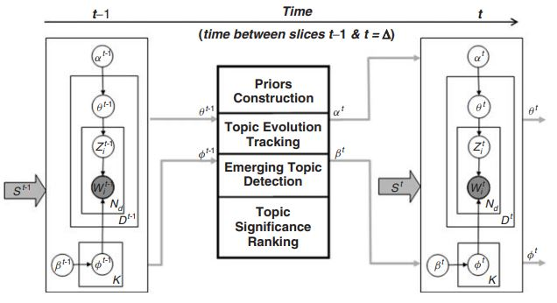
Online Latent Dirichlet Allocation
Sumber :
[42] M. W. Berry and J. Kogan, Text mining: applications and theory 2010

Slide 38
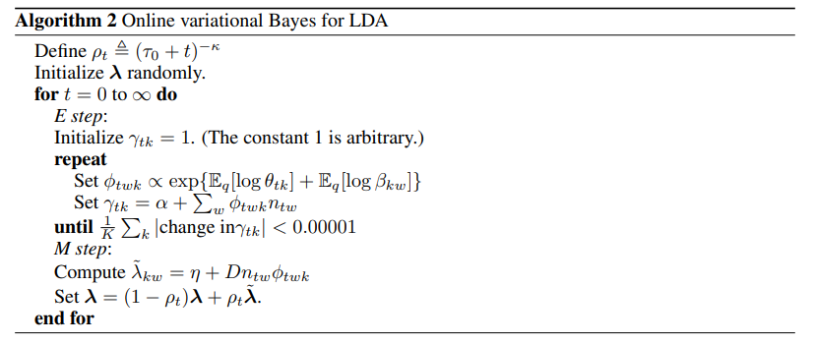
Online Latent Dirichlet Allocation
Sumber :
[8] M. D. Hoffman, D. M. Blei, and F. Bach, “Online learning for Latent Dirichlet Allocation,” 2010.

Slide 39

Algoritma Online Latent Dirichlet Allocation
inisialisasi $λ$ dan mendefinisikan formula untuk menghitung bobot $ρ_{t}$ yang nilainya setara dengan ${\left(τ_{0}+t\right)}^{−K}$.
E-step dilakukan untuk untuk menemukan nilai optimum lokal dari $γ_{tk}$dan $φ_{twk}$, dengan mempertahankan $λ$ tetap.
$\tilde{λ}$ dihitung dengan pengaturan yang akan optimal jika seluruh korpus terdiri dari $n_{t}$ dan diulang sebanyak D kali. D adalah jumlah dokumen unik yang tersedia, dan dalam kasus online yang sebenarnya D $→$ $∞$ .
Update dilakukan untuk $λ$ menggunakan rata-rata yang telah diberikan bobot dari nilai $\tilde{λ}$ sebelumnya. Bobot yang diberikan pada $\tilde{λ}$ didapatkan dari $ρ_{t}$ , dimana K $∈$ (0.5, 1] yang mengontrol laju dimana nilai-nilai lama dari $\tilde{λ}$ dilupakan dan $τ_{0}$ ≥ 0 memperlambat iterasi awal dari algoritma. Syarat bahwa K ∈ (0.5, 1] diperlukan untuk menjamin konvergensi. Dalam kasus Online LDA, ini berarti menghitung $\tilde{λ}$ menggunakan pengamatan S > 1 dimana $n_{ts}$ adalah dokumen ke-s dalam mini batch t dan parameter $φ_{ts}$ dan $γ_{ts}$ untuk dokumen ini sesuai dengan E-step yang normal. Dan ketika S = D dan K = 0 ini akan menjadi LDA dengan pendekatan batch.
Sumber :
[43] P. Liang and D. Klein, “Online EM for unsupervised models,” 2009

Slide 40
HASIL DAN PEMBAHASAN
04
Pengolahan data
Perbandingan LDA dan OLDA

Slide 41
PREPROCESSING
Sebelum Preprocessing | Setelah Preprocessing
'@marlina_idha @hu5en Jabatan rangkap yg di berikan kpdnya sbg Komut, artinya sama saja jabatan utk tutup mulut mahasiswa, dlm urusan berdemokrasi Rektorat ga bisa atur mahasiswa cerdas utk kritik tajam yg sehat kpd pemerintah atau Jokowi contohnya King Lip Service' | 'jabatan rangkap kpdnya komut jabatan tutup mulut mahasiswa urusan berdemokrasi rektorat atur mahasiswa cerdas kritik tajam sehat pemerintah jokowi contohnya king lip service'
'Ikatan Dokter Indonesia (IDI) Slamet Budiarto mendorong pemerintah memberi booster alias suntikan dosis ketiga vaksin Covid-19 kepada tenaga kesehatan (nakes) untuk melindungi keselamatan para nakes sebagai garda terdepan penanganan Covid-19.\nhttps://t.co/AqiRxI2SEZ' | 'ikatan dokter idi selamat budiarto mendorong pemerintah booster alias suntikan dosis ketiga vaksin covid tenaga kesehatan nakes melindungi keselamatan nakes garda terdepan penanganan covid'
'Kami ingin memberikan contoh yang baik dan mendukung program program Pemerintah dalam perjuangan melawan Covid bahkan mentransformasi ekonomi Indonesia .\n\n#Kadin #KadinIndonesia #MunasKadin #KadinBer1 #MajuBersamaAnin #proKADIN | 'contoh mendukung program program pemerintah perjuangan melawan covid mentransformasi ekonomi'
'Mau nanya, kuota subsidi pemerintah udah diberhentikan ya? 😟' | 'kuota subsidi pemerintah diberhentikan'

Slide 42
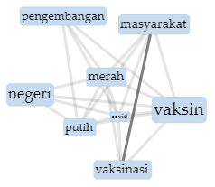
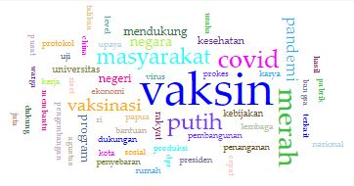
TEXT ANALYTICS (VOYANT TOOL)
Notes:
visualisasi dalan bentuk wordlink dalam voyant tools untuk keseluruhan data yang diambil. untuk keseluruhan, kata “vaksin” menjadi kata yang paling banyak muncul. Kata “vaksin” yang muncul pada keseluruhan dari data ini memiliki hubungan dengan beberapa kata yaitu “covid”, “merah”, “putih”, “masyarakat”, dan lain-lain.

Slide 43
PERBANDINGAN LDA DAN OLDA
Perbandingan Performa
Perbandingan Hasil
Dalam perbandingan performa, akan membandingkan running time, nilai perplexity, dan coherence score yang dihasilkan oleh kedua model
Dalam perbandingan performa, akan membandingkan hasil topik yang dihasilkan oleh kedua model

Slide 44

PERBANDINGAN PERFORMA
Running Time
Kemampuan running time LDA adalah selama 08 menit 41 detik, sedangkan OLDA membutuhkan 02 menit 49 detik. Maka dari itu, dapat kita katakan bahwa OLDA mempunyai kemampuan running time lebih cepat untuk skema batch dibanding dengan LDA dengan selisih waktu sekitar 05 menit 34 detik.
Perplexity
perplexity yang dihasilkan oleh LDA bernilai lebih kecil yaitu $−7.648646630802257$ daripada OLDA yang bernilai $−7.60338860647679$. Hal ini berarti bahwa model LDA mempunyai model yang sedikit lebih bagus dibandingkan dengan model OLDA dalam segi nilai perplexity.
Coherence Score
Nilai koherensi (coherence score) yang dihasilkan oleh OLDA lebih tinggi dari coherence score yaitu $0.42040119953026756$ yang dihasilkan oleh LDA yaitu sebesar $0.29749766243637515$.

Slide 45
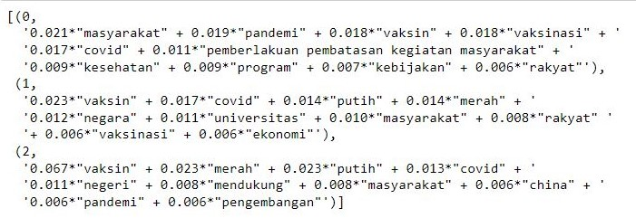
PERBANDINGAN HASIL
Dari tiga topik yang ditentukan, kita bisa katakan bahwa topik pertama adalah pembicaraan mengenai Program Pencegahan Covid-19 , topik kedua adalah pembicaraan mengenai Program Pembuatan Vaksin Dalam Negeri, dan topik ketiga adalah pembicaraan mengenai Pengembangan Vaksin Dalam Negeri.

Slide 46
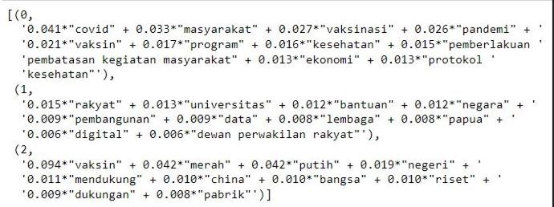
PERBANDINGAN HASIL
Sama seperti model LDA dengan skema batch topik yang ditentukan adalah tiga, topik pertama adalah pembicaraan mengenai Program Pencegahan Covid-19, topik kedua adalah pembicaraan mengenai Program Bantuan, dan topik ketiga adalah pembicaraan mengenai Program Pengembangan Vaksin Dalam Negeri.

Slide 47
PERBANDINGAN HASIL
Sama seperti model LDA dengan skema batch topik yang ditentukan adalah tiga, topik pertama adalah pembicaraan mengenai Program Pencegahan Covid-19, topik kedua adalah pembicaraan mengenai Program Bantuan, dan topik ketiga adalah pembicaraan mengenai Program Pengembangan Vaksin Dalam Negeri.

Slide 48
PERBANDINGAN HASIL
Dapat kita lihat bahwa terdapat perbedaan interpretasi hasil antara model LDA dengan model OLDA, dan dapat kita perhatikan bahwa kata-kata yang dihasilkan oleh model LDA pada topik kedua dan topik ketiga cukup banyak kata-kata yang sama walaupun dengan bobot yang berbeda, sehingga sulit untuk membedakan apa topik yang sebenarnya dibicarakan, berbeda dengan model LDA, model OLDA yang menghasilkan kata-kata yang berbeda pada setiap topiknya.

Slide 49
PENUTUP
05
Kesimpulan
Saran

Slide 50
KESIMPULAN
Berdasarkan penelitian ini, dapat disimpulkan bahwa topik yang sering dibahas oleh masyarakat mengenai “Pemerintah” pada sosial media twitter adalah Program Pencegahan Covid-19, Program Bantuan, dan Program Pengembangan Vaksin Dalam Negeri.

Slide 51
KESIMPULAN
Berdasarkan penelitian ini juga dapat disimpulkan perbandingan performa dari model Latent Dirichlet Allocation (LDA) dan model Online Latent Dirichlet Allocation (OLDA). Performa dari model OLDA lebih baik dari model LDA karena model OLDA membutuhkan waktu yang jauh lebih cepat dari LDA dan coherence score yang jauh lebih besar, walaupun dalam nilai perplexity model OLDA sedikit lebih besar dari model LDA dengan selisih yang sangat kecil.

Slide 52
KESIMPULAN
Untuk perbedaan hasil yang dihasilkan oleh model LDA dan OLDA juga dapat disimpulkan dalam penelitian ini. Berdasarkan penelitian ini, model LDA cenderung lebih sulit menentukan perbedaan antar topik, hal itu disebabkan karena banyak kesamaan kata-kata antar topik yang dihasilkan, tidak seperti model OLDA yang setiap topiknya menghasilkan kata-kata yang berbeda sehingga lebih mudah untuk membedakan topik yang satu dengan yang lainnya.

Slide 53
SARAN
Untuk mendapatkan perbandingan yang optimal, metode seperti cross validation, nilai perplexity, dan coherence score dapat dilakukan untuk mengoptimalisasi banyaknya topik dalam model LDA maupun model OLDA. Sehingga, model yang dibandingkan berada pada kondisi yang paling optimal dan dapat melihat apakah parameter terbaik akan bisa berbeda walaupun model yang digunakan sama.
Untuk itu, peneliti menyarankan untuk penelitian selanjutnya melakukan penelitian serupa yang mengedepankan pengoptimalan pada model terlebih dahulu menggunakan cross validation, nilai perplexity, coherence score maupun metode optimasi lainnya dan melihat apakah ada perbedaan dalam parameter yang optimal walaupun menggunakan model yang sama pada saat meng-update model dengan korpus yang baru muncul.

